Slide 1
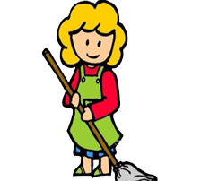
第29个爱国卫生月
小学生讲卫生儿歌
我们都是好儿童，大家都要讲卫生。
果皮纸屑不乱扔，不喝生水少零食。
每天刷牙是早晚，勤换衣服常洗澡。
饭前便后洗手脸，特别冬天是关键。
首先预防家流感，闯过疾病这一关。
身体健康人人盼，小朋友们做到前。
天天作业按时完，老师家长都喜欢。
学好本领为祖国，长大要把重任但。
爱国卫生月
“爱国卫生月”讲述的是过去全民动员搞卫生、除四害的情景。爱国卫生运动，有着悠久的历史和特殊的历史背景，并曾一度被提到政治任务的高度。
全国爱卫会第八次委员会扩大会议提出，从1989年起，在开展群众性爱国卫生活动的同时，要建立爱国卫生月制度。开展这一活动的目的是强化大卫生观念，动员和依靠全社会力量，集中时间和力量，解决群众意见最大而又可能解决的一两个社会性卫生问题。
华嘉小学卫生室2017年4月

